Slide 1
Маклена Граса
соціально-психологічна драма М. Куліша.

Slide 2
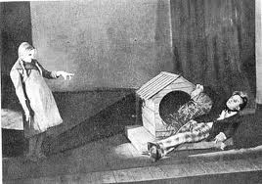
Історія написання
П’єса «Маклена Граса» написана у 1929 році в Польщі.

Slide 3
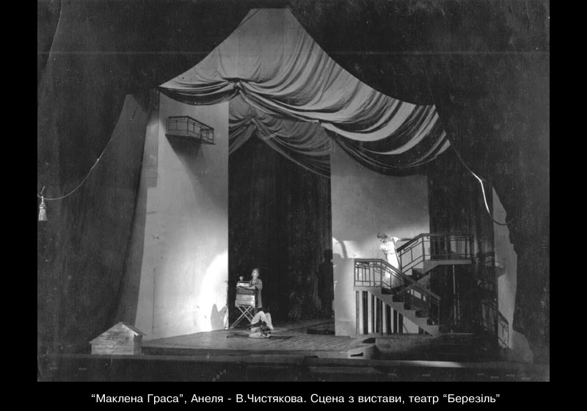
Провідний мотив п’єси
Тривога за цей світ і людину.

Slide 4
Проблематика твору
Одвічне й трагічне протистояння людини та суспільства.

Slide 5
Ідея п’єси
Світоглядне й філософське зіткнення з жорстокими реаліями навколишнього життя.

Slide 6
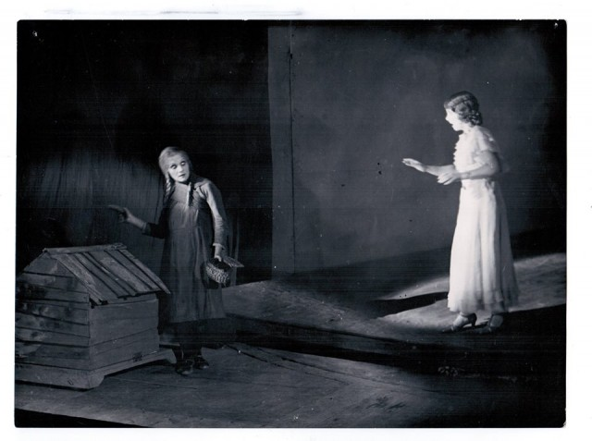
Короткий сюжет п’єси

Slide 7
Літературознавці про твір
«Образ Маклени привабливий, ліричний серед образів підлітків, створених у попередніх п'єсах М. Куліша".
Н.Кузякіна
Про свої враження від театрального шедевру цього талановитого дуету, зокрема інсценізацію однієї із найсильніших п’єс Куліша,
Юрій Шерех згодом напише: «є місця і моменти: Акрополь, Ужмаль, Нара, Тадж-Махал і «Маклена Граса» Л. Курбаса».

Slide 8
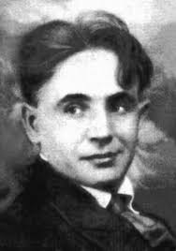
Тетральне життя п’єси
Вперше була поставлена на сцені Київського театру Л.Курбасом.

Slide 9
«Маклена Граса» — останній відомий твір Миколи Куліша.
Деякі літературознавці називають цей твір філософською трагікомедією-мєтафорою.

Slide 10
«Поринути у твори Куліша — це значить поринути в український національний світ на всю його глибину і ширину. А що Куліш не був ніколи засліплений своєю безмежною любов'ю до України й української людини і викрив її найтрагічніші суперечки і слабості, то шлях через його український світ раз у раз виводить пас на вершини, з яких видно людство і вічність».
Ю.Лавріненко

Slide 11
Дякую за увагу!

